Slide 1
www.igrotehnika.biz

Slide 2
350+
бизнес-тренеров и экспертов
100%
гарантия квалификации
1300+
тем и программ

Slide 3
Как работает игра на цель обучения персонала
Моделирование бизнес-процессов посредством игровых проекций

Slide 4
ИГРА «Завод»
Про что игра?
Какие навыки тренирует?
Образовательный потенциал?
Какие бизнес-процессы просматриваются через игровые проекции?

Slide 5
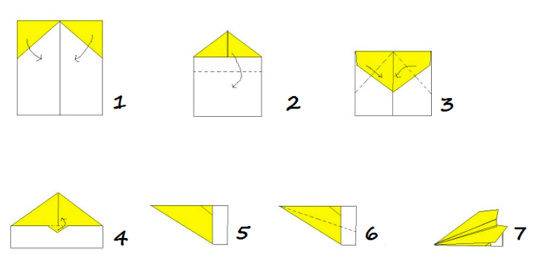
Как играть?
Notes:
Такт 1 «партиями 5»
Такт 2 «непрерывно»
Такт 3 «не более одного в очереди»

Slide 6
Где встраивается игра в обучение
Игры в тренинге, диктуемые Заказчиком и Коулбом
Игры-проблематизации, мотивации на изучение материала
Игры на осознание сути материала или действия
Игры, развивающие умение напрямую с нуля
Игры, обеспечивающие приращение в навыке
Универсальные

Slide 7
Какие бывают игры в обучении
Динамические процессы: игры диктуемые Куртом Левиным и здравым смыслом
ФОРМИНГ
ШТОРМИНГ
НОРМИНГ
ДЕЯТЕЛЬНОСТЬ
Игры-знакомства
Ледоколы тактильные
Ледоколы эмоциональные
Коррекционные (агрессия)
Разминки мышечные, дыхательные
Доверие
Внимание
Командообразование
Переключения внимания
Интеллектуальные разминки
Поддержание деятельности

Slide 8
Когда игра и есть тренинг
Живого действия
Настольные
Ролевые игры
Исполнение нетипичных ролей
Деловые игры
Метафорический проекционный контент
Бизнес-симуляции (имитации)
Моделирование бизнес-процессов в условиях игрового эксперимента
Спринт-форматы
Модерационные и фасилитационные техники, применимые как игровые, уложенные в легкие и объемные форматы провоцирующие решение конкретной бизнес-задачи
Бизнес-квесты
Разновидность РИ, особенность – исполнение типичной роли в нетипичной ситуации

Slide 9
Конструктор игры
Продолжительность | Короткие 10-15 минут | Длинные 30-40 минут | Масштабные 1,5 часа – 3,5 часа, несколько дней
Цели | Цели от заказчика | Цели от динамики
Способы взаимодействия | Пары | Тройки | Микрогруппы, Аармады | Команда
Реализация механики | Соревнование | Кооперация | Смешанные форматы
ЧТО делают в механике+ алгоритмы | Спасают | Открывают поле | Собирают | Строят | Разгадывают | Воссоздают
 | Проходят испытания | Зарабатывают | Ищут решение | Определяют позицию | Формируют сообщество | Принимают решения
 | Выступают | Вырабатывают стратегии | Играют роли | Решают задачи | Договариваются | Устанавливают связи
Маркеры окончания | Тайминг, затраченное время | Очки победы | Количество решений, протяженность сети и др. | По финишу первого, или на вылет | Ищут партнеров | Вычисляют правильный ответ, разгадывают
 | Объединили смыслы, результаты работы | Проиграли сценарий, выполнили ролевку, | Презентовали результаты | Голосуют, оценивают
КАК делают в механике | Сбор банальностей | Перераспределение очков | Расширение-сжатие | Фильтр по особенностям | шаблоны | Незнакомые люди
 | Перемешивание/случайность | Передача наработок другим | Целевая аудитория | вертушка/револьвер | цикличность | визуализация

Slide 10
www.igrotehnika.biz
https://www.facebook.com/igrotehnika.biz/
Телефон: +7(962)946-46-48

